Slide 1
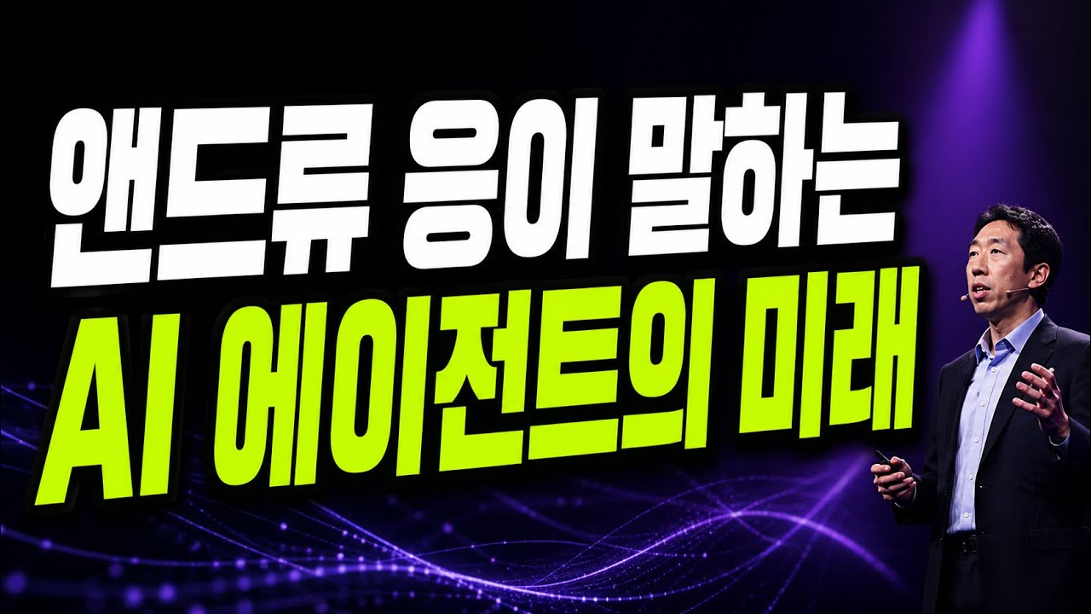
DREAMLABS COLLECTOR
[한글자막] 앤드류 응이 말하는 AI 에이전트의 미래 | Interrupt 26
Andrew Ng는 LangChain Interrupt 2026에서 AI 에이전트의 미래와 기업 AI 도입의 현실에 대해 논했습니다. 그는 코딩 에이전트의 급속한 발전이 제품 관리, 법무, 디자인, 마케팅 등 새로운 병목 현상을 초래하고 있다고 지적했습니다. 또한, 작은 팀의 고맥락 제너럴리스트가 AI를 활용하여 더 넓은 역할을 수행하는 추세를 강조했습니다. 기업 AI 도입은 단순한 점진적 효율화로는 부족하며, top-down 워크플로 재설계와 비정형 데이터 아키텍처 재설계가 필수적이라고 역설했습니다. Ng는 FDE, 벤더 록인, LangSmith와 같은 벤더 중립 도구, 그리고 오픈 웨이트 모델의 중요성도 다루었습니다.
CHANNEL
VIDEO ID
Tech Bridge
D5afBc3-3mY
source: https://www.youtube.com/watch?v=D5afBc3-3mY | video_id: D5afBc3-3mY | generated: 2026-06-23T16:05:07Z

Slide 2
Executive Summary
영상 시청 전 빠른 정보 습득을 위한 요약
SUMMARY
Andrew Ng는 LangChain Interrupt 2026에서 AI 에이전트의 미래와 기업 AI 도입의 현실에 대해 논했습니다. 그는 코딩 에이전트의 급속한 발전이 제품 관리, 법무, 디자인, 마케팅 등 새로운 병목 현상을 초래하고 있다고 지적했습니다. 또한, 작은 팀의 고맥락 제너럴리스트가 AI를 활용하여 더 넓은 역할을 수행하는 추세를 강조했습니다. 기업 AI 도입은 단순한 점진적 효율화로는 부족하며, top-down 워크플로 재설계와 비정형 데이터 아키텍처 재설계가 필수적이라고 역설했습니다. Ng는 FDE, 벤더 록인, LangSmith와 같은 벤더 중립 도구, 그리고 오픈 웨이트 모델의 중요성도 다루었습니다.
source: https://www.youtube.com/watch?v=D5afBc3-3mY | video_id: D5afBc3-3mY | generated: 2026-06-23T16:05:07Z

Slide 3
Video Structure
영상 구성과 논리 흐름
01
AI 에이전트 및 코딩 에이전트의 부상과 새로운 병목 현상 (0:39 - 4:50)
02
AI 소프트웨어 엔지니어링 및 조합적 개발 (6:02 - 9:50)
03
AI와 함께하는 교육의 변화 (10:05 - 13:29)
04
기업 AI 도입의 성공과 실패 요인 및 ROI 측정 (13:29 - 19:07)
05
점진적 개선을 넘어선 큰 승부와 FDE, 벤더 록인 문제 (19:07 - 25:27)
06
오픈소스, 오픈 웨이트 모델 및 에이전트 시대의 데이터 전략 (25:27 - 31:22)
source: https://www.youtube.com/watch?v=D5afBc3-3mY | video_id: D5afBc3-3mY | generated: 2026-06-23T16:05:07Z

Slide 4
Key Ideas
정보게시물로 전환할 핵심 아이디어
01
AI 에이전트, 특히 코딩 에이전트의 발전이 기존 업무 흐름에 새로운 병목을 생성.
02
AI 활용을 통한 '고맥락 제너럴리스트'의 역할 확장 및 중요성 증대.
03
기업 AI 도입은 단순 비용 절감보다 top-down 워크플로 재설계를 통한 성장 동력 확보가 중요.
04
벤더 록인 방지를 위한 벤더 중립 도구(예: LangSmith) 및 오픈 웨이트 모델의 전략적 가치.
05
에이전트 시대에는 비정형 데이터(PDF, 이미지, 오디오) 아키텍처 재설계가 핵심 과제.
06
AI 교육의 변화와 인터랙티브 학습의 중요성 부각.
source: https://www.youtube.com/watch?v=D5afBc3-3mY | video_id: D5afBc3-3mY | generated: 2026-06-23T16:05:07Z

Slide 5
DreamLabs Application
DreamLabs 내부 적용 관점
01
AI 에이전트 개발 및 활용을 통한 내부 R&D 프로세스 최적화 방안 모색.
02
비정형 데이터 처리 및 아키텍처 재설계 연구를 통한 차세대 데이터 플랫폼 전략 수립.
03
벤더 중립적 AI 도구 및 오픈 웨이트 모델 도입 검토로 기술 독립성 및 유연성 확보.
04
AI 기반 교육 콘텐츠 개발 및 인터랙티브 학습 시스템 도입 가능성 탐색.
05
AI 에이전트가 가져올 새로운 직무 변화(예: 고맥락 제너럴리스트)에 대한 인력 개발 전략 수립.
06
AI 프로젝트의 ROI 측정 및 비즈니스 성장 기여도 평가 모델 개발.
source: https://www.youtube.com/watch?v=D5afBc3-3mY | video_id: D5afBc3-3mY | generated: 2026-06-23T16:05:07Z

Slide 6
Verification Required
모델 추론/metadata 한계/원본 확인 필요
01
영상의 전체 내용을 직접 시청하여 Andrew Ng의 주장에 대한 맥락과 뉘앙스 확인 필요 (transcript 부재).
02
'고맥락 제너럴리스트'의 구체적인 역할 정의 및 성공 사례에 대한 상세 내용 확인.
03
기업 AI 도입 시 'top-down 워크플로 재설계'의 실제 적용 방법론 및 도전 과제에 대한 구체적인 설명 확인.
04
FDE(Forward Deployed Engineer)의 'hype와 현실'에 대한 Andrew Ng의 상세 견해 확인.
05
LangSmith가 'vendor-neutral layer'로서 제공하는 기능 및 이점에 대한 심층 분석 확인.
06
비정형 데이터 아키텍처 재설계의 구체적인 기술적 접근 방식 및 사례 확인.
source: https://www.youtube.com/watch?v=D5afBc3-3mY | video_id: D5afBc3-3mY | generated: 2026-06-23T16:05:07Z

Slide 7
Source & Download Metadata
게시물과 문서 산출물 추적 정보
METADATA
Title: [한글자막] 앤드류 응이 말하는 AI 에이전트의 미래 | Interrupt 26
Channel: Tech Bridge
Video ID: D5afBc3-3mY
Source URL: https://www.youtube.com/watch?v=D5afBc3-3mY
Playlist ID: PLHwM6idVO2zyqi2IZeDAiP5QBqRXd2Zyh
Generated at: 2026-06-23T16:05:07Z
Source basis: metadata_and_model_inference
source: https://www.youtube.com/watch?v=D5afBc3-3mY | video_id: D5afBc3-3mY | generated: 2026-06-23T16:05:07Z

